Slide 1
Laravel 실무 따라하기
6장. 기초작업
2022.3 ∼ 2022.3
인덕대학교
컴퓨터소프트웨어학과
교수 윤형태

Slide 2
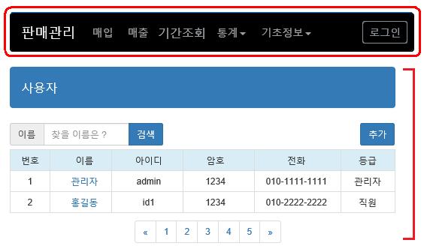
1. Main 화면
main.php |  | views 폴더 main.blade.php |  | views/member 폴더 index.blade.php
… <body> </body> </html> | ➜ | … <body> @yield('content') </body> </html> | + | @extends('main') @section('content') member_list 화면 내용 @endsection
➜ menu ➜ 사용자 목록

Slide 3
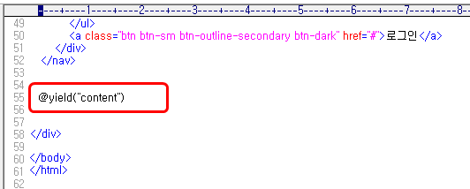
main.blade.php
→ 회원목록부분 삭제후, 입력

Slide 4


routes 폴더 |  | resources / view 폴더
web.php | → | welcome.blade.php
view("welcome") |  | Laravel 메시지

Slide 5
2. 라이브러리 경로 → asset함수
asset('폴더명') ➜ http:://gamejigix.induk.ac.kr/~sale번호/public/폴더명
… <title>판매관리</title> <link href="{{ asset('my/css/bootstrap.min.css') }}" rel="stylesheet"> <link href="{{ asset('my/css/my.css') }}" rel="stylesheet"> <script src="{{ asset('my/js/jquery-3.6.0.min.js') }}"></script> <script src="{{ asset('my/js/popper.js') }}"></script> <script src="{{ asset('my/js/bootstrap.min.js') }}"></script> </head> <body> …

Slide 6
3. member 테이블 만들기
※ id 필드에는 번호 붙이지 말 것
 |  | 필드명 | 자료형 | 비고
1 | 번호 | id | unsigned bigint | auto_increment, 기본키
2 | 아이디 | uid번호 | varchar(20)
3 | 암호 | pwd번호 | varchar(20)
4 | 이름 | name번호 | varchar(20)
5 | 전화 | tel번호 | varchar(11)
6 | 등급 | rank번호 | tinyint | 직원=0, 관리자=1

Slide 7
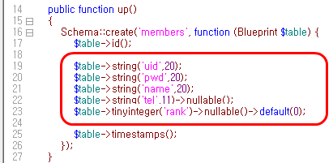
1. php artisan make:model Member -m
2. database/migration폴더 ????_create_members_table.php 수정

Slide 8
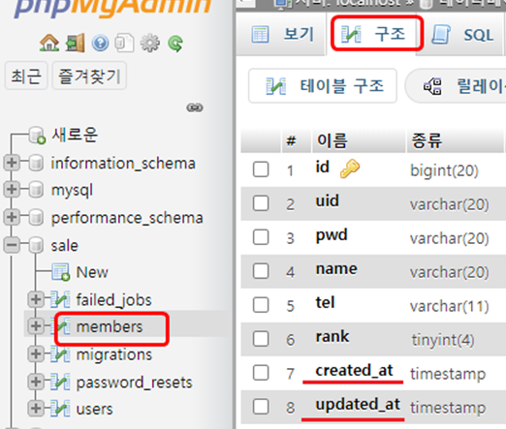
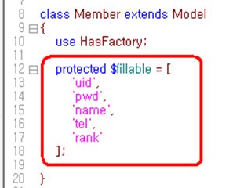
3. php artisan migrate
4. member_data.txt 가져오기
5. fillable property 수정 :

Slide 9
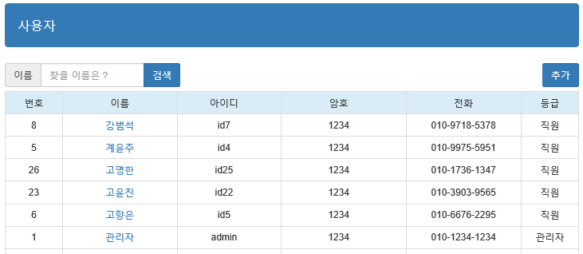
4. member 목록 만들기
controllers 폴더 |  | views/member 폴더
MemberController.php |  | index.blade.php
DB 연결 data ← getlist 함수 호출 member.index ← data | → ← | data 화면출력
getlist 함수 { 50명 자료읽기 }

Slide 10
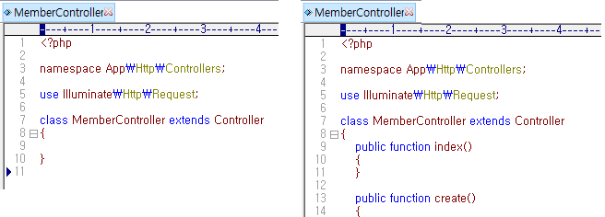
1) MemberController 만들기
php artisan make:controller – –resource MemberController
함수이름 | 설명
index | 제일 먼저 실행되는 함수, 자료 목록 표시
create | 새 자료 추가하는 입력화면 표시
store | 입력한 자료($request)를 저장
show | $id번째 자료를 화면에 표시
edit | $id번째 자료를 수정하는 화면 표시
update | $id번째 수정한 자료($request)를 저장
destroy | $id번째 자료를 삭제

Slide 11
public function index()
{
$data['list'] = $this->getlist(); // 자료 읽기
return view( 'member.index', $data ); // 자료 표시
}
public function getlist()
{
① $sql = 'select * from members order by name'; // Raw Query
$result = DB::select($sql);
② $result = DB::table('member')->orderby('name')->get(); // Query Builder
③ $result = Member::orderby('name')->get(); // Eloquent ORM
return $result;
}

Slide 12
2) member 경로 등록 : routes폴더의 web.php
use App/Http/MemberController;
…
Route::resource( 'member', MemberController::class );
3) index.blade.php 만들기 :
views 폴더 main.blade.php |  | views/member 폴더 index.blade.php
… <body> @yield('content') </body> </html> | ➜ | @extend('main') @section('content') member_list.html의 사용자 목록 @endsection

Slide 13
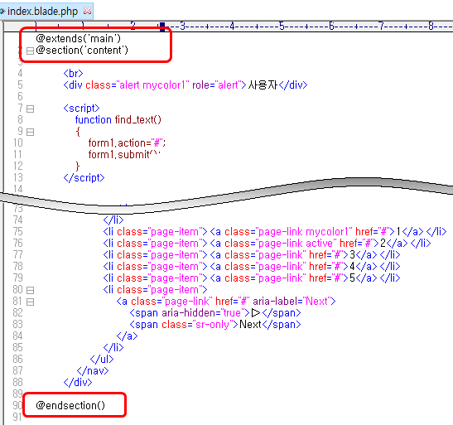

Slide 14
…
<td width="10%">등급</td>
</tr>
@foreach ($list as $row) // 연관배열 list를 row를 통해 출력.
<?
$tel1 = trim(substr($row->tel,0,3));
$tel2 = trim(substr($row->tel,3,4));
$tel3 = trim(substr($row->tel,7,4));
$tel = $tel1 . "-" . $tel2 . "-" . $tel3;
$rank = $row->rank==0 ? '직원' : '관리자'; // 0->직원, 1->관리자
?>
<tr>
<td>{{ $row->id }}</td>
…
<td>{{ $rank }}</td>
</tr>
@endforeach
</table>
…

Slide 15
4) 메뉴 연결하기(main.blade.php) :
…
<li><a class="dropdown-item" href="#">구분</a></li>
<li><a class="dropdown-item" href="#">제품</a></li>
<li><div class="dropdown-divider"></div></li>
<li><a class="dropdown-item" href="{{ route('member.index') )}">사용자</a></li>
</div>
</li>

Slide 16
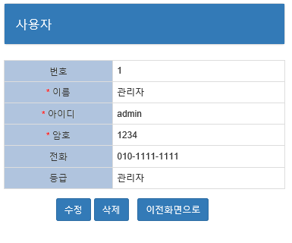
5. member 보기
views/member 폴더 |  | controllers 폴더 |  | views/member 폴더
index.blade.php |  | MemberController의 show($id) |  | show.blade.php
$id ← 이름 클릭 | → | $row ← $id 번째 사용자 레코드 | → | $row 화면출력

Slide 17
1) 변수값 전달방법
Query String 방식 : http://localhost/member_view.php?id=1 URI 방식 : http:// localhost / member / show / id / 1 클래스 / 함수 / 변수 / 값 혼합 방식 : http:// localhost / member / show?id=1 클래스 / 함수 ?변수=값& …
2) MemberController.php
public function show($id)
{
$data['row'] = Member::find($id); // Eloquent ORM
return view('member.show', $data );
}

Slide 18
3) index.blade.php (이름 클릭)
<a href="{{ route('member.show', $row->id) }}">{{ $row->name }}<a>
4) MemberController.php
public function show($id)
{
$data['row'] = Member::find($id); // Eloquent ORM
return view('member.show', $data );
}

Slide 19
5) show.blade.php
@extends('main')
@section('content')
…
<?
$tel1 = trim(substr($row->tel,0,3));
$tel2 = trim(substr($row->tel,3,4));
$tel3 = trim(substr($row->tel,7,4));
$tel = $tel1 . "-" . $tel2 . "-" . $tel3;
$rank = $row->rank==0 ? '직원' : '관리자';
?>
<table class="table table-sm table-bordered mymargin5">
<tr>
<td width="20%" class="mycolor2">번호</td>
<td width="80%" align="left">{{ $row->id }}</td>
</tr>
…
@endsection

Slide 20
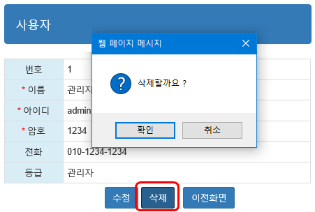
6. member 삭제
views/member 폴더 |  | controllers 폴더 |  | controllers 폴더
show.blade.php | → | MemberController의 destroy($id) | → | member
$id ← 삭제버튼 클릭 |  | $id 번째 레코드 삭제 |  | 목록 화면으로 이동 index.blade.php

Slide 21
1) show.blade.php
<td width="20%">아이디</td>
<form action="{{ route('member.destroy', $row->id) }}">
@csrf
@method('DELETE')
<button type="submit" class="btn btn-sm mycolor1"
onClick="return confirm('삭제할까요 ?');">삭제</button> &nbsp;
</form>
<form action="http://gamejigix.induk.ac.kr/~sale번호/public/member/숫자">
<input type="hidden" name="_token" value="난수문자열">
<input type="hidden" name="_method" value="DELETE">

Slide 22
2) MemberController.php
public function destroy($id)
{
Member::find( $id )->delete();
return redirect('member');
}

Slide 23
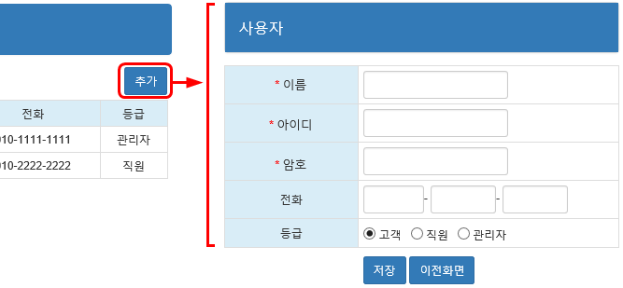
7. member 추가
추가버튼 클릭 : 입력화면 표시
저장버튼 클릭 : 입력한 자료를 테이블에 저장

Slide 24
① views/member 폴더 |  | ② controllers 폴더 |  | ③ views/member 폴더
index.blade.php | → | MemberController의 create | → | create.blade.php
추가버튼 클릭. route( member.create ) |  | 추가 화면 호출. view( member.create ) |  | 입력 후, 저장버튼 클릭. route( member.store ) 호출
 |  |  |  | ↓
 |  |  |  | ④ controllers 폴더
 |  |  |  | MemberController의 store
 |  |  |  | 저장 후, 목록화면 이동. redirect( member )

Slide 25
1) index.blade.php (추가 클릭)
<a href="{{ route('member..create') }}">추가<a>
2) create.blade.php
…
<div class="alert mycolor1" role="alert">사용자</div>
<form name="form1" method="post" action="{{ route('member.store') }}">
@csrf
<table class="table table-sm table-bordered mymargin5">
…

Slide 26
3) MemberController.php
use App\Member;
…
public function create()
{
return view( 'member.create' );
}

Slide 27
public function store(Request $request) // Eloquent ORM을 이용하는 경우
{
$tel1= $request->input("tel1");
$tel2= $request->input("tel2");
$tel3= $request->input("tel3");
$tel = sprintf("%-3s%-4s%-4s", $tel1, $tel2, $tel3); // 전화번호 합치기
$row = new Member; // member 모델변수 row 선언
$row->uid = $request->input("uid"); // 값 입력
$row->pwd = $request->input("pwd");
$row->name = $request->input("name");
$row->tel = $tel;
$row->rank = $request->input("rank");
$row->save(); // 저장
return redirect('member'); // 목록화면으로 이동
}

Slide 28
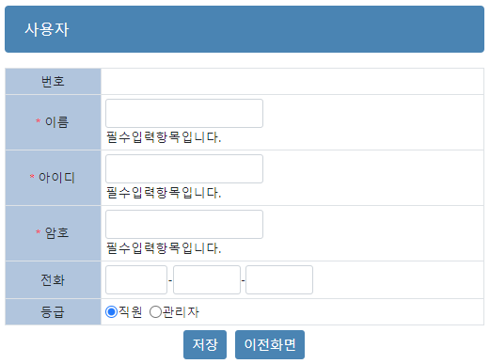
8. Validation

Slide 29
$request->validate( ["컨트롤이름" => "규칙", … ] , ["컨트롤이름.규칙" => "메시지", … ] );
$request->validate( [
'uid' => 'required|max:20',
'pwd' => 'required|max:20',
'name' => 'required|max:20',
] ,
[
'uid.required' => '아이디는 필수입력입니다.',
'pwd.required' => '암호는 필수입력입니다.',
'name.required' => '이름은 필수입력입니다.',
'uid.max' => '20자 이내입니다.',
'pwd.max' => '20자 이내입니다.',
'name.max' => '20자 이내입니다.',
] );

Slide 30
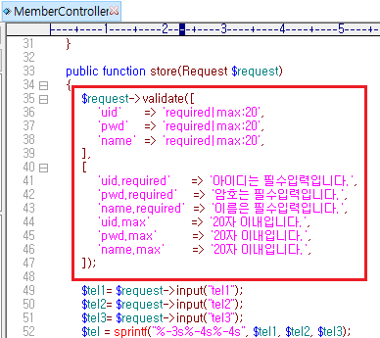

Slide 31
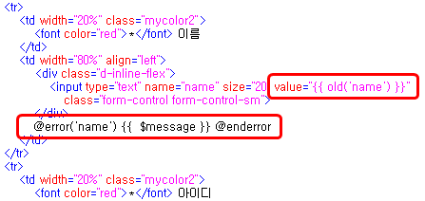
<input type="text" name="필드이름" value="{{ old('필드이름') }}" class=" … ">
@error("필드이름") {{ $message }} @enderror

Slide 32
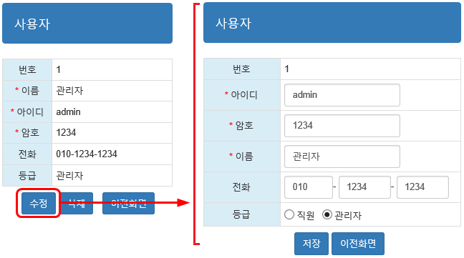
9. member 수정
수정버튼 클릭 : 수정화면 표시
저장버튼 클릭 : 수정한 자료를 테이블에 저장

Slide 33
① views/member 폴더 |  | ② controllers 폴더 |  | ③ views/member 폴더
show.blade.php | → | MemberController의 edit | → | edit.blade.php
수정버튼 클릭. route( member.edit, id ) |  | 수정 화면 호출. view( member.edit, id ) |  | 수정 후, 저장버튼 클릭. route( member.update, id ) 호출
 |  |  |  | ↓
 |  |  |  | ④ controllers 폴더
 |  |  |  | MemberController의 update
 |  |  |  | 저장 후, 목록화면 이동. redirect( member )

Slide 34
1) show.blade.php (수정 클릭)
<a href="{{ route( 'member.edit', $row->id ) }}">수정<a>
2) show.blade.php
…
<div class="alert mycolor1" role="alert">사용자</div>
<form name="form1" method="post" action="{{ route( 'member.update', $row->id ) }}">
@csrf
@method('PATCH')
<table class="table table-sm table-bordered mymargin5">
…

Slide 35
3) MemberController.php
public function edit( $id )
{
$data['row'] = Member::find( $id ); // 자료 찾기
return view('member.edit', $data ); // 수정화면 호출
}
store 함수 복사하여 작업
public function update(Request $request, $id)
{
…
$tel = sprintf("%-3s%-4s%-4s", $tel1, $tel2, $tel3); // 전화번호 합치기
$row = Member::find( $id ); // 자료 찾기
$row->uid = $request->input("uid"); // 자료 수정
$row->pwd = $request->input"'pwd");
…
return redirect('member'); // 목록화면으로 이동
}

Slide 36
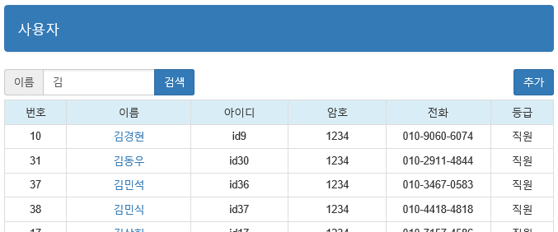
10. member 검색

Slide 37
views/member 폴더 |  | controllers 폴더
index.blade.php | ① text1 → | MemberController의 index | →
검색버튼 클릭. route( member.index ) | ← $data, text1 ④ | 1) 검색어 text1 알아냄 2) getlist( text1 ) 호출 → $data 3) view( member.index, $data )
 |  | ② text1 ↓ ↑ ③ 목록
 | → | getlist 함수
 |  | text1 없으면, 전체 목록 text1 있으면, 검색 목록
1) web.php
Route::get( 'member', [MemberController::class,'index'] );
Route::resource('member', 'MemberController');

Slide 38
2) index.blade.php
function find_text()
{
form1.action="{{ route('member.index') }}";
form1.submit();
}
…
</script>
<form name="form1" method="get" action="">
<div class="row">
<div class="col-3" align="left">
<div class="input-group input-group-sm">
<span class="input-group-text">이름</span>
<input type="text" name="text1" value="{{ $text1 }}" class="form-control"
onkeydown="if (event.keyCode == 13) { find_text(); }">
…

Slide 39
3) MemberController.php
public function index()
{
$text1 = request('text1'); // text1값 알아냄
$data['text1'] = $text1;
$data['list'] = $this->getlist($text1);
return view('member.index', $data);
}
public function getlist( $text1 )
{
$result = Member::where('name', 'like', '%' . $text1 . '%')->orderby('name','asc')->get();
return $result;
}

Slide 40
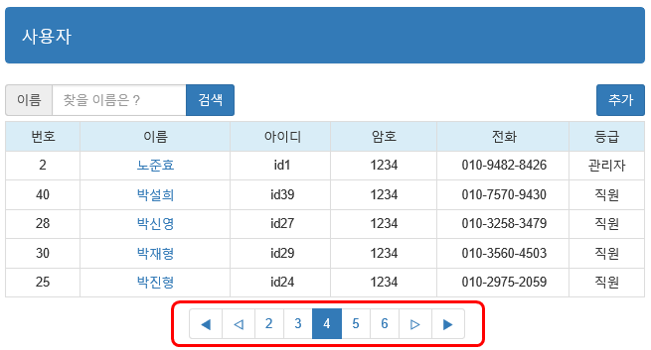
11. Pagination
컨트롤러 : query에 paginate추가
목록화면 : paginate link 출력

Slide 41
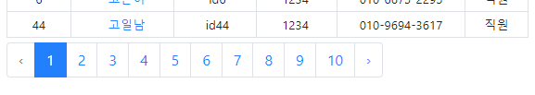
1) MemberController.php
public function getlist($text1)
{
$result = Member::where('name', 'like', '%' . $text1 . '%')
->orderby('name','asc')->paginate(5);
return $result;
}
2) index.blade.php
<div vlass="row">
<div class="col">
{{ $목록변수명->links() }}
</div>
</div>

Slide 42
3) pagination 디자인 변경 :
mypagination.blade.php
@if (isset($paginator) && $paginator->lastPage() > 1)
<nav aria-label="Page navigation example">
<ul class="pagination pagination-sm justify-content-center mymargin5">
<?
$interval = isset($interval) ? abs(intval($interval)) : 2 ;
$from = $paginator->currentPage() - $interval;
…
{{ $목록변수명->links('mypagiantion') }}

Slide 43
4) pagination에서 검색어(text1) 전송 방법 :
① {{ $list->appends( ['text1' => $text1] )->links('mypagination') }}
혹은
② public function getlist($text1)
{
$result = Member::where('name', 'like', '%' . $text1 . '%')
->orderby('name','asc')->paginate(5)->appends( ['text1' => $text1] );
return $result;
}
Route폴더의 web.php
Route::get('member', [MemberController::class, 'index'] ); ➜ 삭제 가능

Slide 44
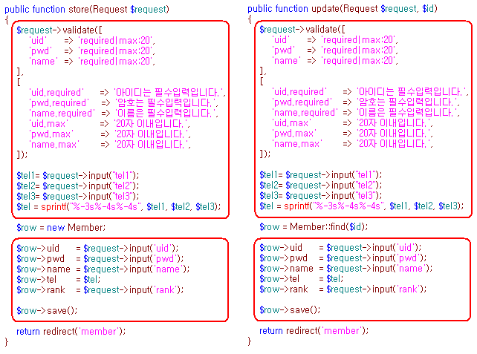
12. save_row 함수

Slide 45
public function save_row(Request $request, $row)
{
$request->validate([
'uid' => 'required|max:20',
'pwd' => 'required|max:20',
…
}
public function store(Request $request)
{
$row= new Member;
$this->save_row($request, $row);
return redirect("member");
}
public function update(Request $request, $id)
{
$row= Member::find($id);
$this->save_row($request, $row);
return redirect("member");
}

Slide 46
13. 검색과 페이지를 고려한 목록화면
추가, 수정, 삭제한 후, 해당 페이지나 검색상태를 유지할 수 있는 방법
→ 검색값 text1과 페이지번호 page를 가지고 다님
http://localhost/sale/public/member?text1=김&page=2
<a href="member/edit/숫자?text1=김&page=2">수정</a>
<form name="form1" action="member/store?text1=김&page=2">
public function qstring()
{
$text1 = request("text1") ? request('text1') : "";
$page = request('page') ? request('page') : "1";
$tmp = $text1 ? "?text1=$text1&page=$page" : "?page=$page";
return $tmp;
}

Slide 47
index, create, show, edit 인 경우 :
store, update, destroy 인 경우 :
public function 함수이름 ()
{
$data['tmp'] = $this->qstring();
…
return view('member.함수이름', $data );
}
public function 함수이름 ()
{
$tmp = $this->qstring();
…
return view('member', $tmp );
}

Slide 48
적용 예 :
…
<div class="col-9" align="right">
<a href="{{ route('member.create') }}{{ $tmp }}" class="btn btn-sm mycolor1">추가</a>
</div>
</div>
…
<div class="alert mycolor1" role="alert">사용자</div>
<form name="form1" method="post" action="{{ route('member.store') }}{{ $tmp }}">
@csrf
…

